Slide 1

第四课
函数的应用

Slide 2


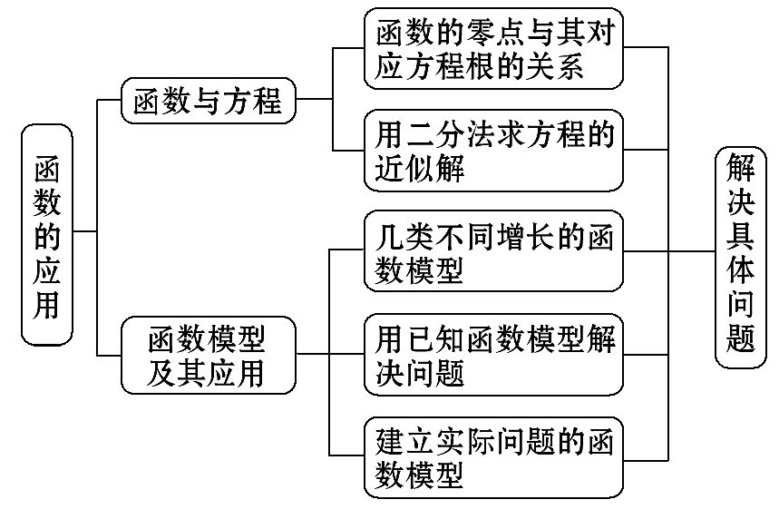
【网络体系】

Slide 3
【核心速填】
1.函数零点、方程的根、函数图象与x轴的交点之间的关系方程f(x)=0有实数根⇔函数y=f(x)的图象与x轴有交点⇔y=f(x)有零点.

Slide 4
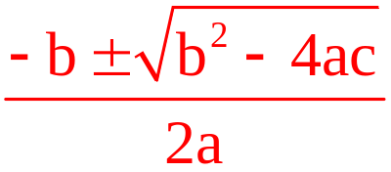
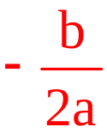
2.二次函数y=ax²+bx+c(a≠0)的零点
(1)当Δ=b²-4ac>0时,有两个零点,
即
(2)当Δ=b²-4ac=0时,有一个零点,即 .
(3)当Δ=b²-4ac<0时,_______.
无零点

Slide 5
3.f(a)·f(b)<0与函数y=f(x)在区间(a,b)内零点个数
的关系
(1)函数y=f(x)在区间[a,b]内若不连续,则f(a)·f(b)
<0与函数y=f(x)在区间(a,b)内的零点的个数没有关系
(即:零点存在性定理仅对连续函数适用).

Slide 6
f(a)·f(b)<0
(2)连续函数y=f(x)若满足_____________,则在区间
(a,b)内至少有一个零点;反过来函数y=f(x)在区间
(a,b)内有零点不一定有f(a)·f(b)<0,若y=f(x)为
单调函数,则一定有_____________.
f(a)·f(b)<0

Slide 7
【易错警示】
1.函数零点的三个关注点
(1)函数的零点是一个实数,不是一个点.
(2)函数是否有零点是针对对应方程是否有实数根而言的,反映在图象上就是函数图象与x轴有无交点.
(3)方程有几个解,则其对应的函数就有几个零点.若函数y=f(x)有零点,则零点一定在其定义域内.

Slide 8
2.定义域在函数中的“优先”地位
(1)在研究函数时,首先要考虑定义域,在实际应用问题中,除了从式子本身考虑外,还要注意自变量的实际意义.
(2)解决二次函数在某一区间上的最值时,要注意二次函数顶点的横坐标是否在给定的区间内.

Slide 9
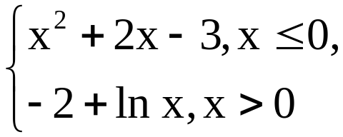
类型一 函数的零点与方程的根
【典例1】函数f(x)= 的零点个数为
( )
A.0 B.1 C.2 D.3

Slide 10
【解析】选C.方法一:当x≤0时,令x²+2x-3=0,解得x=
-3;当x>0时,令-2+lnx=0,解得x=e²,所以已知函数有两个零点.

Slide 11
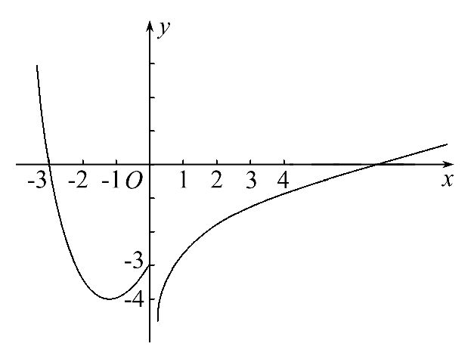
方法二:还可以作出函数f(x)的图象,
依图象判断,图象与x轴有两个交点,故函数有2个零点.

Slide 12
【方法技巧】确定函数零点个数的方法
(1)解方程f(x)=0有几个根.
(2)利用图象找出y=f(x)的图象与x轴的交点个数或转化成两个函数图象的交点个数.
(3)利用f(a)·f(b)与0的关系进行判断.

Slide 13
【变式训练】已知关于x的方程a·4^{x}+b·2^{x}+c=0
(a≠0),常数a,b同号,b,c异号,则下列结论中正确的是
( )
A.此方程无实根
B.此方程有两个互异的负实根
C.此方程有两个异号实根
D.此方程仅有一个实根

Slide 14


【解析】选D.令t=2^{x},则原方程可化为at²+bt+c=0,
Δ=b²-4ac,又因为a,b同号,b,c异号,所以a与c异
号,Δ>0,设方程at²+bt+c=0的两个根分别为t₁,t₂,则
t₁+t₂=- <0,t₁t₂= <0,所以方程at²+bt+c=0有一正一
负两个根,因为2^{x}>0,所以2^{x}取值唯一,故原方程只有一
个实根.

Slide 15
【补偿训练】若方程2ax²-x-1=0在区间(0,1)内恰有一个解,求实数a的取值范围.

Slide 16
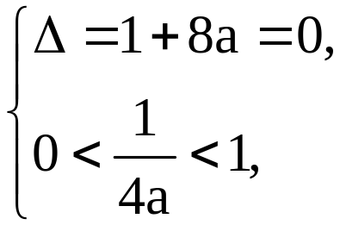
【解析】由题意可知,a≠0.
若方程在区间(0,1)内有两个相等的实根,
则 此时无解.
若方程有两个不等实根,
其中只有一个在区间(0,1)内,

Slide 17
则令f(x)=2ax²-x-1,
此时有f(0)f(1)=(0-0-1)(2a-1-1)<0,
解得a>1,即实数a的取值范围为(1,+∞).

Slide 18
类型二 二分法求方程的近似解(或函数的零点)
【典例2】设函数f(x)=x³+3x-5,其图象在(-∞,+∞)上
是连续不断的.
先求值:f(0)=________,f(1)=________,
f(2)=________,f(3)=________.
所以f(x)在区间________内存在一个零点x₀,填下表,

Slide 19
区 间 | 中点m | f(m)符号 | 区间长度
结论x₀的值为多少?(精确度0.1)

Slide 20
【解析】f(0)=-5,f(1)=-1,f(2)=9,f(3)=31,
所以初始区间为(1,2).
区 间 | 中点m | f(m)符号 | 区间长度
(1,2) | 1.5 | +
(1,1.5) | (1.25) | + | 0.5
(1,1.25) | 1.125 | - | 0.25
(1.125,1.25) | 1.1875 | + | 0.125
(1.125,1.1875) |  |  | 0.062 5

Slide 21
因为|1.1875-1.125|=0.0625<0.1,
所以x₀≈1.125(不唯一).

Slide 22
【方法技巧】
1.二分法求方程的近似解的步骤
(1)构造函数,转化为求函数的零点.
(2)明确精确度和函数的零点所在的区间(最好区间左右端点相差1).
(3)利用二分法求函数的零点.
(4)归纳结论.

Slide 23
2.使用二分法的注意事项
(1)二分法的实质是通过“取中点”,不断缩小零点所在区间的范围,所以要选好计算的初始区间,保证所选区间既符合条件,又使区间长度尽量小.
(2)计算时注意依据给定的精确度,及时检验计算所得的区间是否满足精确度的要求.

Slide 24
(3)二分法在具体使用时有一定的局限性,首先二分法只能一次求得一个零点,其次f(x)在(a,b)内有不变号零点时,不能用二分法求得.

Slide 25
【变式训练】(2016·忻州高一检测)若函数f(x)=x³
+x²-2x-2的一个正数零点附近的函数值用二分法逐
次计算,参考数据如下:f(1)=-2, f(1.5)=0.625;
f(1.25)=-0.984,f(1.375)=-0.260; f(1.438)=0.165.
那么方程x³+x²-2x-2=0的一个近似根可以为(精确度为
0.1) ( )
A.1.2 B.1.35 C.1.43 D.1.5

Slide 26
【解析】选C.因为f(1.375)·f(1.438)<0,且|1.438-1.375|=0.063<0.1,故可把区间(1.375,1.438)内任一值作为方程的近似根,符合题意的为1.43.

Slide 27
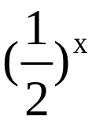
【补偿训练】函数y= 与函数y=lgx的图象的交点的横坐标(精确度0.1)约是 ( )
A.1.7125 B.1.8025
C.1.8125 D.1.8775

Slide 28


【解析】选C.设f(x)=lgx- ,
经计算f(1)=- <0,f(2)=lg2- >0,
所以方程lgx- =0在区间(1,2)内有解,设为x=x₀.
取区间(1,2)的中点x₁=1.5,
用计算器算得f(1.5)≈-0.1775,
因为f(1.5)f(2)<0,所以x₀∈(1.5,2).

Slide 29
取区间(1.5,2)的中点x₂=1.75,
用计算器算得f(1.75)≈-0.0543,
因为f(1.75)f(2)<0,所以x₀∈(1.75,2).
取区间(1.75,2)的中点x₃=1.875,
用计算器算得f(1.875)≈0.0004,
因为f(1.75)f(1.875)<0,

Slide 30
所以x₀∈(1.75,1.875).
取区间(1.75,1.875)的中点x₄=1.8125,
用计算器算得f(1.8125)≈-0.0264,
因为f(1.8125)f(1.875)<0,
所以x₀∈(1.8125,1.875).
由于|1.875-1.8125|=0.0625<0.1,

Slide 31
所以函数f(x)=lgx- 的零点即y= 与y=lgx图象
交点的横坐标的近似值可取1.8125.

Slide 32
类型三 函数模型的建立
【典例3】(2016·天津高一检测)某地的出租车价格规
定:起步价为a元,可行3公里,3公里以上按每公里b元计
算,可再行7公里;超过10公里按每公里c元计算(这里
a,b,c规定为正的常数,且c>b),假设不考虑堵车和红绿
灯等所引起的费用,也不考虑实际收取费用去掉不足一

Slide 33
元的零头等实际情况,即每一次乘车的车费由行车里程唯一确定.
(1)若取a=14,b=2.4,c=3.6,小明乘出租车从学校到家,共8公里,请问他应付出租车费多少元?
(2)求车费y(元)与行车里程x(公里)之间的函数解析式y=f(x).

Slide 34
【解析】(1)由题意可知,起步价(3公里以内)是14元,则这8公里内的前3公里的收费是14元,超过3公里而10公里以内每公里按2.4元计价,则8-3=5(公里)的收费是5×2.4=12(元),总共收费14+12=26(元),故他应付出租车费26元.

Slide 35
(2)3公里以内,即起步价是a元,
即0<x≤3时,y=a(元);
大于3公里而不超过10公里时,即3<x≤10时,
收费y=a+(x-3)b=bx+a-3b(元);
大于10公里时,即x>10时,收费y=a+7×b+(x-10)c
=cx+a+7b-10c(元).

Slide 36
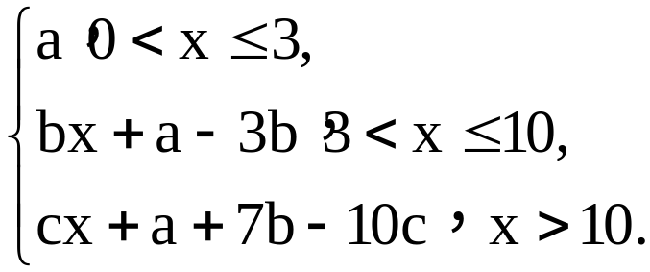
所以y=

Slide 37
【方法技巧】
1.建立恰当的函数模型解决实际问题的步骤
(1)对实际问题进行抽象概括,确定变量之间的主被动关系,并用x,y分别表示.
(2)建立函数模型,将变量y表示为x的函数,此时要注意函数的定义域.
(3)求解函数模型,并还原为实际问题的解.

Slide 38
2.建模的三个原则
(1)简化原则:建立模型,要对原型进行一定的简化,抓主要因素、主变量,尽量建立较低阶、较简便的模型.
(2)可推演原则:建立的模型一定要有意义,既能对其进行理论分析,又能计算和推理,且能推演出正确结果.

Slide 39
(3)反映性原则:建立的模型必须真实地反映原型的特征和关系,即应与原型具有“相似性”,所得模型的解应具有说明现实问题的功能,能回到具体研究对象中去解决问题.

Slide 40
【变式训练】(2016·龙岩高一检测)《中华人民共和国个人所得税法》规定,个人所得税起征点为3500元(即3500元以下不必纳税,超过3500元的部分为当月应纳税所得额),应缴纳的税款按下表分段累计计算:
全月应纳税所得额 | 税率%
不超过1 500元的部分 | 3
超过1 500元至4 500元部分 | 10

Slide 41
(1)列出公民全月工资总额x(0<x<8000)元与当月应缴纳税款额y元的函数解析式.
(2)刘丽十二月份缴纳个人所得税款300元,那么她当月工资总额是多少?

Slide 42
【解析】(1)依题意可得:
①当0<x≤3500时,y=0.
②当3500<x≤5000时,
y=(x-3500)·3%=0.03x-105.

Slide 43
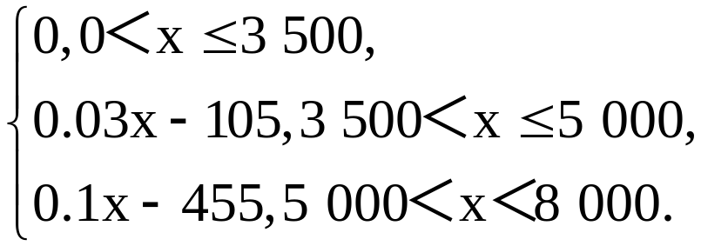
③当5000<x<8000时,
y=45+(x-5000)·10%=0.1x-455,
综上可得y=

Slide 44
(2)因为需交税300元,故有5000<x<8000,
所以300=0.1x-455,
所以x=7550.
答:刘丽十二月份工资总额为7550元.

Slide 45
【补偿训练】高一某个研究性学习小组进行市场调查,某生活用品在过去100天的销售量和价格均为时间t的函数,且销售量近似地满足g(t)=-t+110(1≤t≤100,
t∈N),前40天的价格为f(t)=t+8(1≤t≤40,t∈N),后60天的价格为f(t)=-0.5t+69(41≤t≤100,t∈N).

Slide 46
(1)试写出该种生活用品的日销售额S与时间t的函数解析式.
(2)试问在过去100天中是否存在最高销售额,若存在,是哪天?

Slide 47
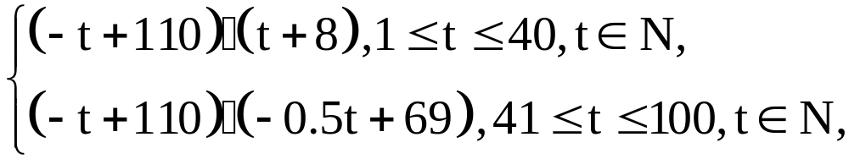
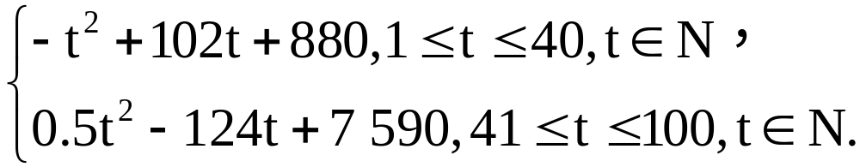
【解析】(1)S=g(t)·f(t)
=
=

Slide 48
(2)当1≤t≤40时,S=-t²+102t+880
=-(t-51)²+880+51²,在[1,40]上为增函数,
所以当t=40时,
S_{max}=-40²+102×40+880=3360;
当41≤t≤100时,S=0.5t²-124t+7590
=0.5(t-124)²+7590-×124²,

Slide 49
在[41,100]上函数为减函数,所以t=41时,
S_{max}=41²×0.5-124×41+7590=3346.5.
所以在过去100天中第40天的销售额最高,最高值为3360元.

Slide 50
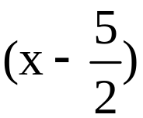
类型四 函数与方程思想
【典例4】(2016·哈尔滨高一检测)若函数f(x)的零点与g(x)=lnx+2x-8的零点之差的绝对值不超过0.5,则f(x)可以是 ( )
A.f(x)=3x-6 B.f(x)=(x-4)²
C.f(x)=e^{x-1}-1 D.f(x)=ln

Slide 51
【解析】选D.由于g(x)=lnx+2x-8为(0,+∞)上的
增函数,
且g(3)=ln3-2<0,g(4)=ln4>0,
故函数g(x)的零点在区间(3,4)内,
由于函数y=ln 的零点为x=3.5,

Slide 52
故函数g(x)的零点与函数y=ln 的零点差的绝对值
不超过0.5,故f(x)可以是ln .

Slide 53
【方法技巧】
1.应用函数思想解题的两个步骤
(1)由题目意思建立变量之间的函数解析式,把问题转化为相应的函数问题.
(2)根据需要构造函数,利用函数的相关知识解决问题.

Slide 54
2.函数与方程思想在解题中的应用
(1)借助有关初等函数的性质,求值、解不等式、解方程以及讨论参数的取值范围等问题.
(2)在问题研究中通过建立函数解析式或构造中间函数,达到化难为易、化繁为简的目的.

Slide 55
【变式训练】设a∈R,当a取何值时,不等式x²+2x-a>1在区间[2,5]上恒成立?

Slide 56
【解析】x²+2x-a>1⇔a+1<x²+2x.
令f(x)=x²+2x=(x+1)²-1,x∈[2,5],
则f(x)_{min}=f(2)=4+4=8.
所以a+1<8.所以a<7.
所以当a<7时,x²+2x-a>1在区间[2,5]上恒成立.

Slide 57
【补偿训练】设不等式2x-1>m(x²-1)对满足|m|≤2的一切实数m的值都成立,求x的取值范围.

Slide 58
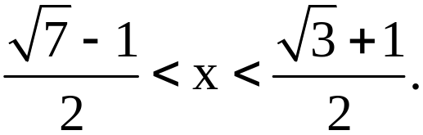
【解析】将原问题转化为不等式(x²-1)m-(2x-1)<0,
m∈[-2,2]恒成立的问题,设f(m)=(x²-1)m-(2x-1),要
使f(m)<0对满足|m|≤2的一切实数m的值都成立,则
f(-2)=(x²-1)(-2)-(2x-1)<0,f(2)=2(x²-1)-(2x-1)<0
同时成立,解得

